Slide 1

স্বাগতম

Slide 2
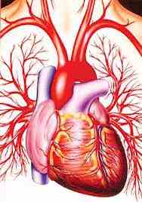
নিচের ছবিটি দেখি এবং উত্তর দেওয়ার চেস্টা করি।

Slide 3
নিচের ভিডিও দেখি

Slide 4
পাঠ ঘোষনা
আজকের পাঠ মানব দেহে রক্ত সঞ্চালন

Slide 5

শিখন ফল
এপাঠ শেষে আমরা যা শিখব
রক্ত কী বলতে পারবে।
ধমনি ও শিরা কী তা বলতে পারবে।
ধমনি ও শিরার পার্থক্য লিখতে পারবে।
রক্ত সঞ্চালন পদ্ধতি বর্ণনা করতে পারবে।

Slide 6
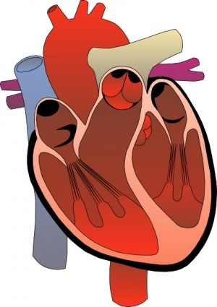
নিচের চিত্র গুলো দেখে উত্তর দেওয়ার চেস্টা করি
অ্যাওর্টা
ফুসফুসিয় ধমনী
উর্ধ্বমহাশিরা
বাম অলিন্দ
ডান অলিন্দ
ফুসফুসীয় শিরা
অর্ধচন্দ্রাকৃতিকপাটিকা
দ্বিপত্রী কপাটিকা
ত্রপত্রী কপাটিকা
বাম নিলয়
ব্যবধায়ক পর্দা
কার্ডিয়াক পেশি
ডান নিলয়
নিম্নমহাশিরা

Slide 7
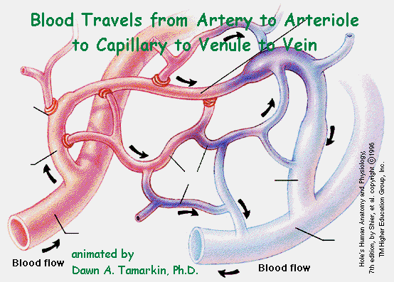

Slide 8
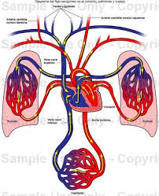

Slide 9
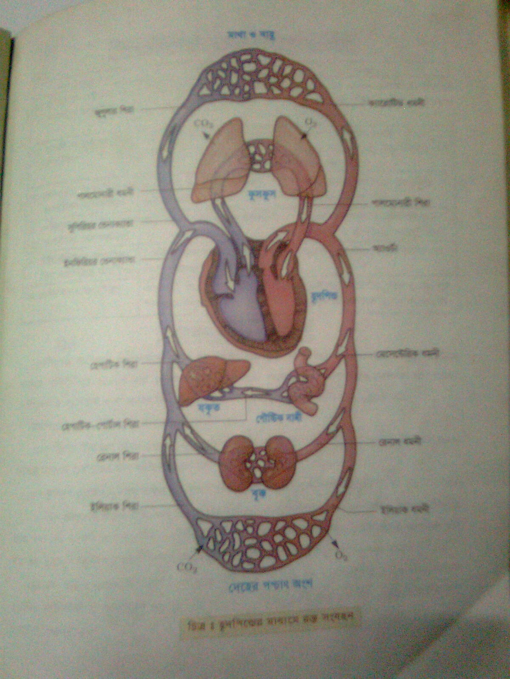

Slide 10
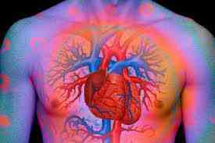

Slide 11
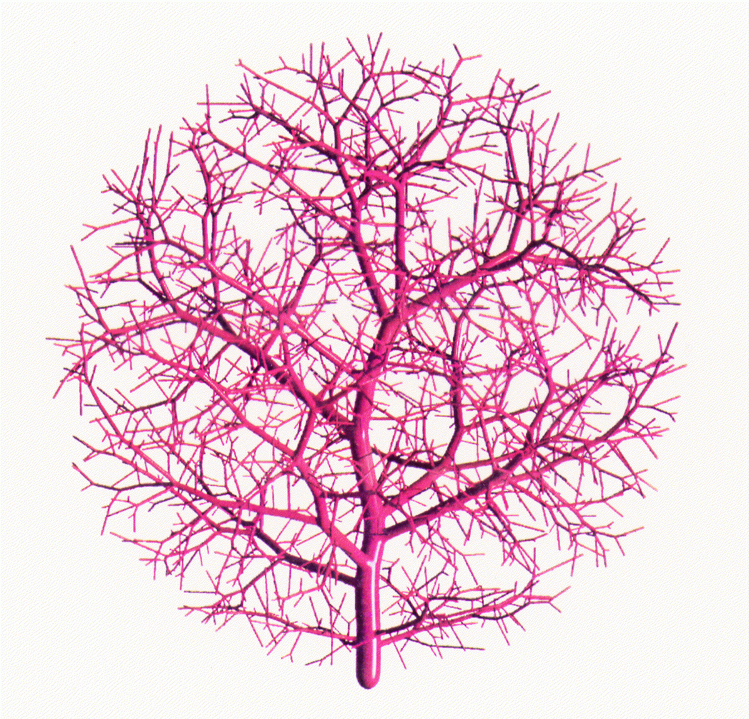
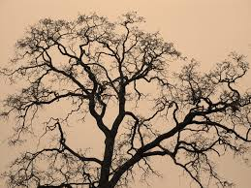

Slide 12
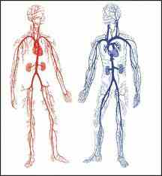

Slide 13
ভিডিও চিত্রটি দেখি

Slide 14
মূল্যায়ন
একক কাজ
রক্ত কী?
শিরা কী?
ধমনী কী?
দলিয় কাজ
শিরা ও ধমনীর পাথর্ক্য লিখ

Slide 15
বাড়ির কাজ
হৃদপিন্ডের চিত্র অংকন করে বিভিন্ন অংশ চিহ্নিত করে নিয়ে আসবে।

Slide 16

ধন্যবাদ

